Slide 1

emmekit.VBA
Uma ferramenta para compartilhar

Slide 2

Cada um usa suas ferramentas...

Slide 3
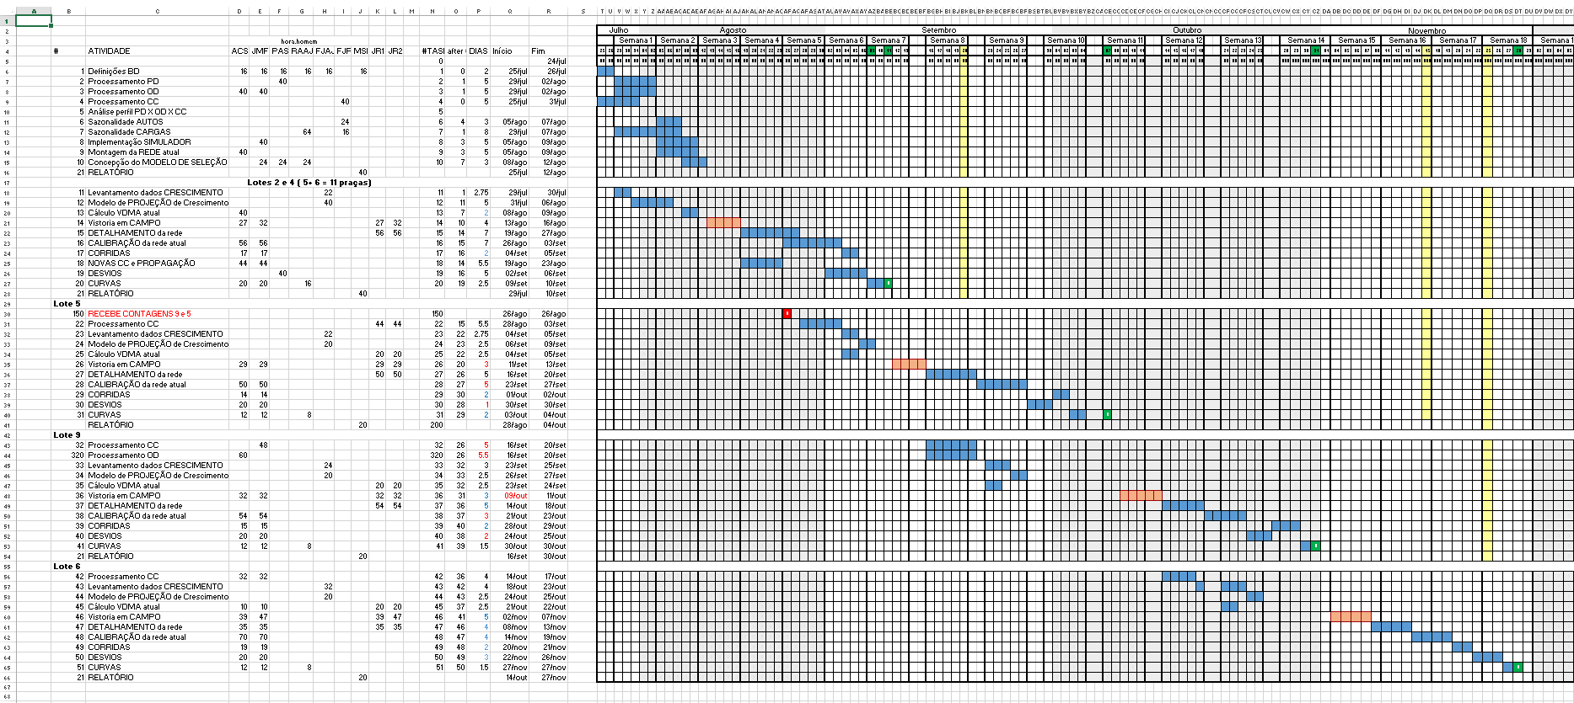
mas todo mundo usa o Excel...

Slide 4
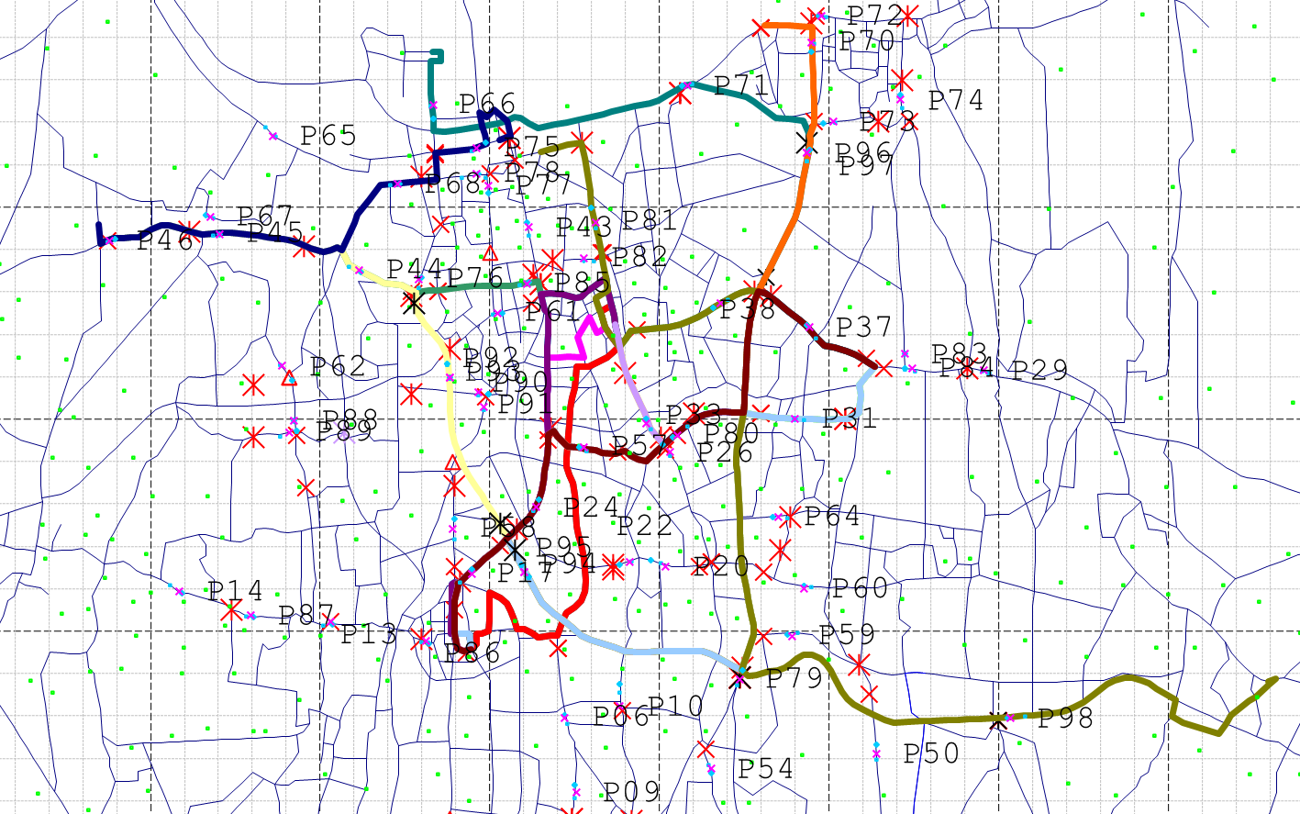
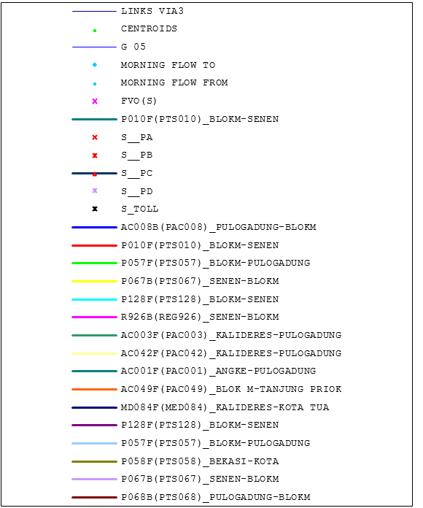
para tudo

Slide 5
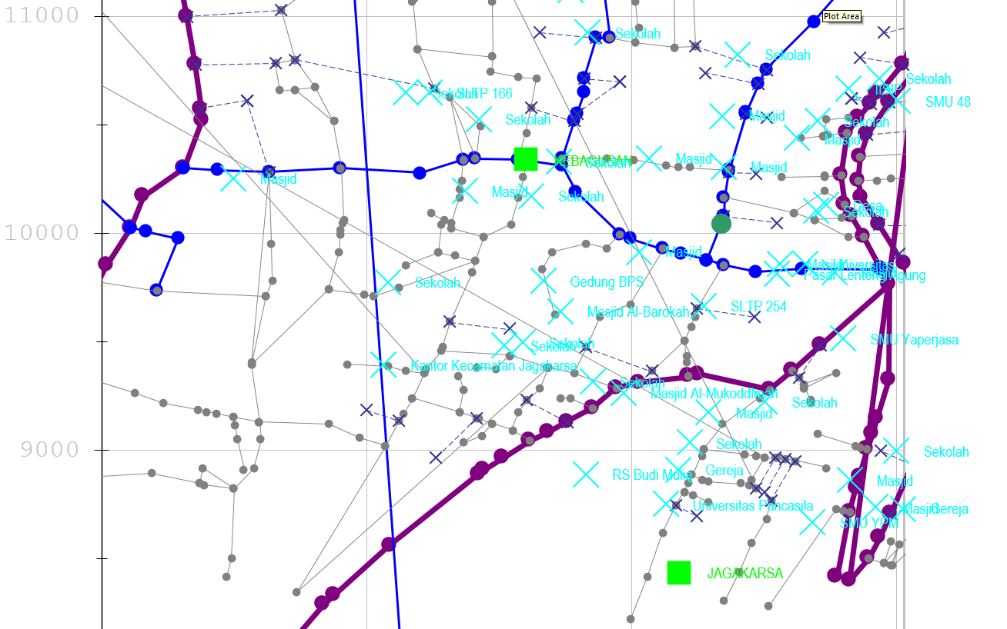
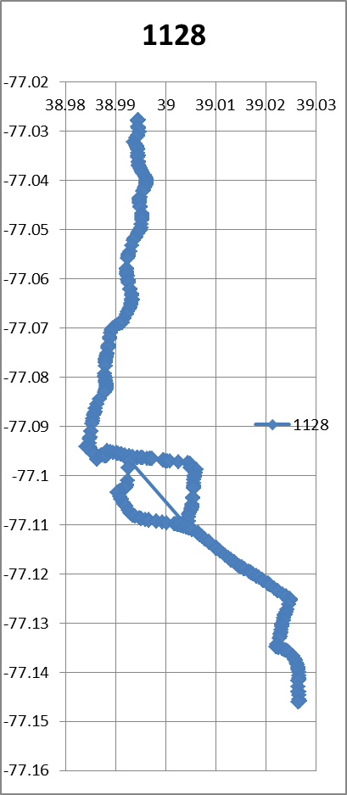
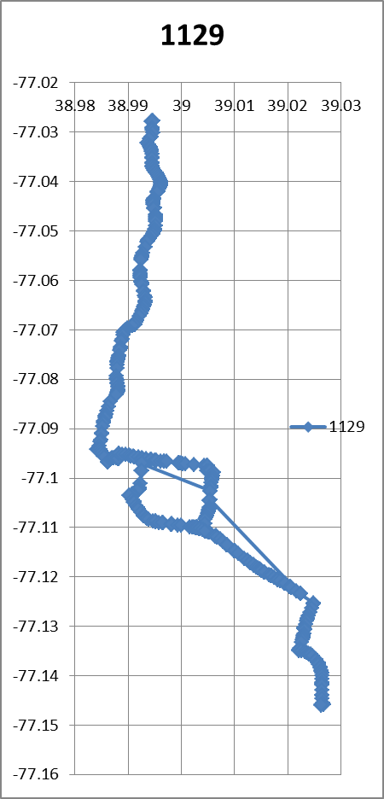
para tudo

Slide 6
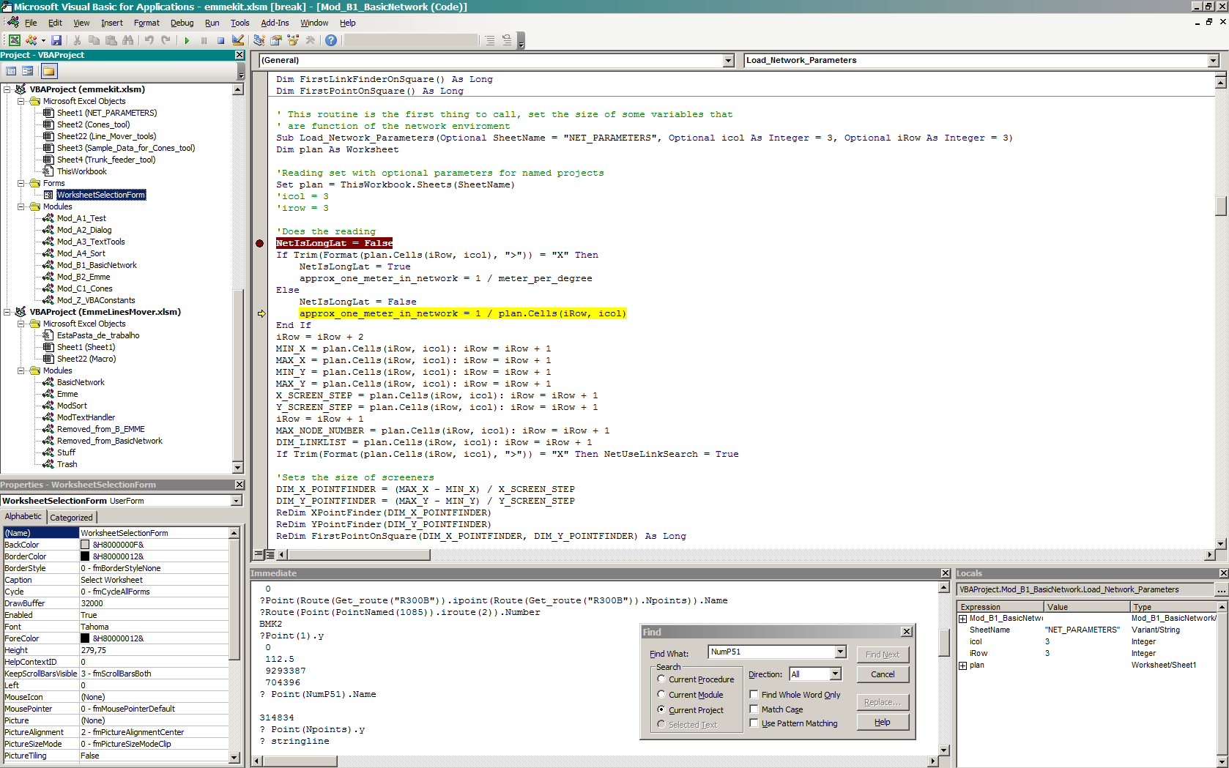
A IDE do VBA é boa fácil de aprender

Slide 7
Uma vez familiar... o céu é o limite

Slide 8

O emmekit.VBA...
Exporta a rede
2.01
2.02
2.14
2.24
PROCESSA
Importa

Slide 9

... é uma lata de vermes ...
Image copied from http://www.todayifoundout.com

Slide 10
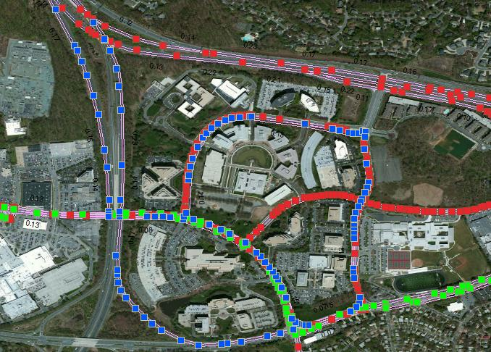
junta redes...

Slide 11
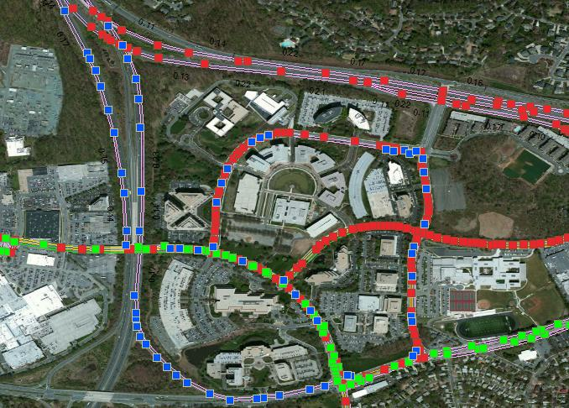
junta redes...

Slide 12
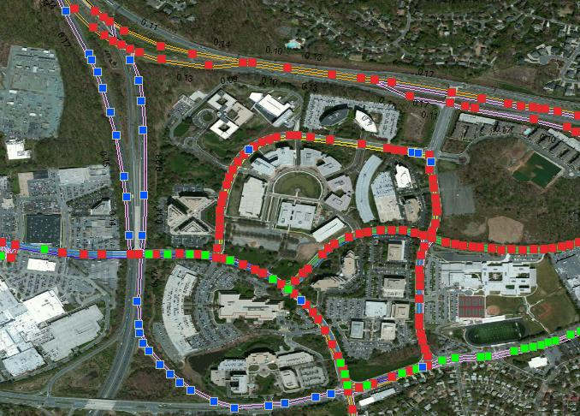
junta redes...

Slide 13
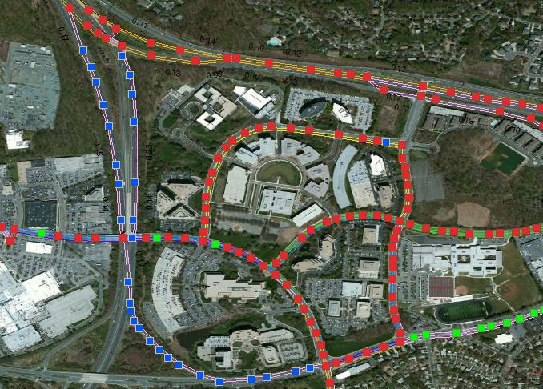
junta redes...

Slide 14
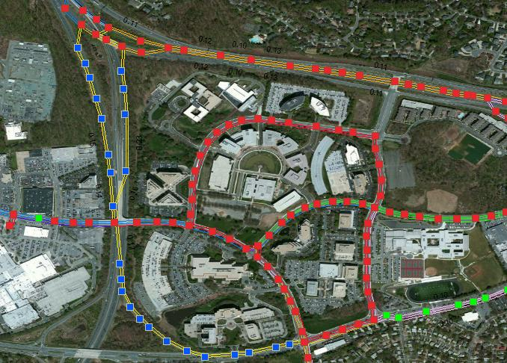
junta redes...

Slide 15
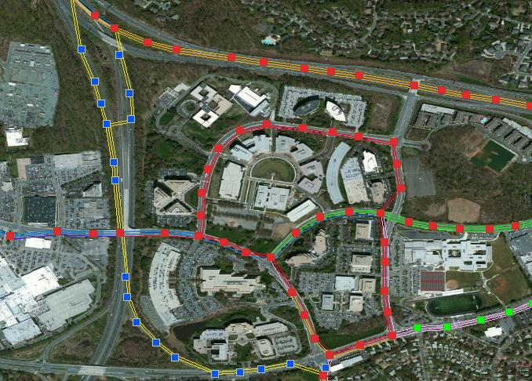
junta redes...

Slide 16
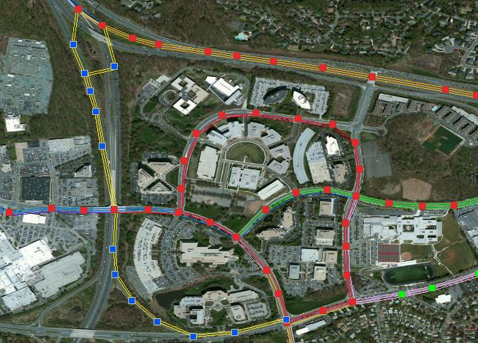
junta redes...

Slide 17

corta e desvia linhas ...

Slide 18

corta e desvia linhas ...

Slide 19

e faz mini-terminais de integração na rede

Slide 20
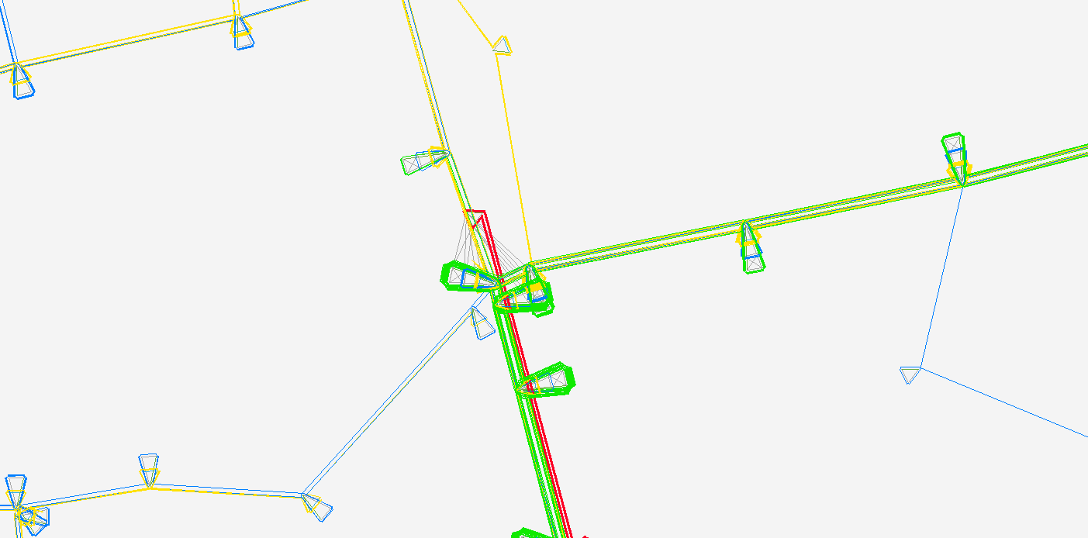
e faz mini-terminais de integração na rede

Slide 21
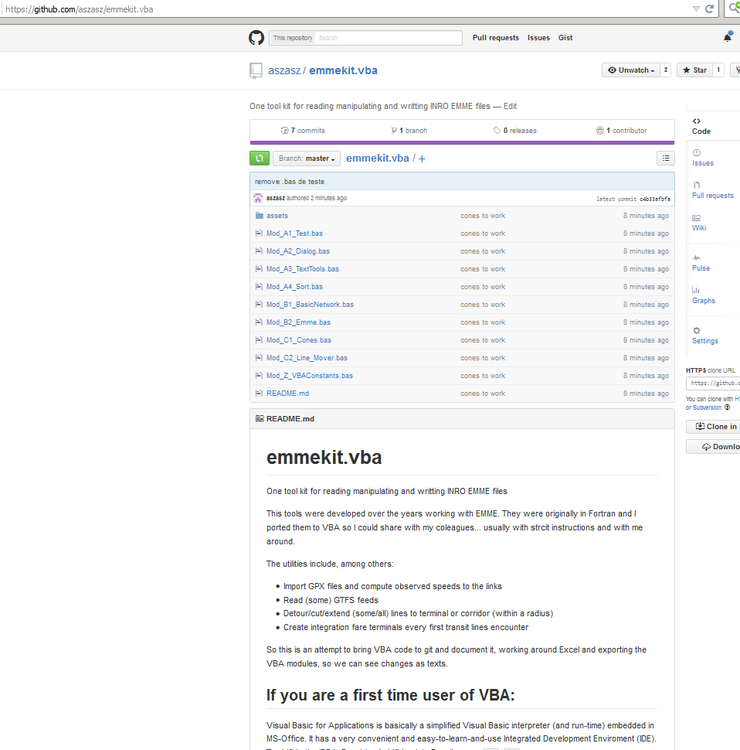
No momento coloquei duas ferramentas
de forma ‘usável’ e com o código documentado: o Movimentador de linhas e o Integrador de tarifa (casquinhador)

Slide 22
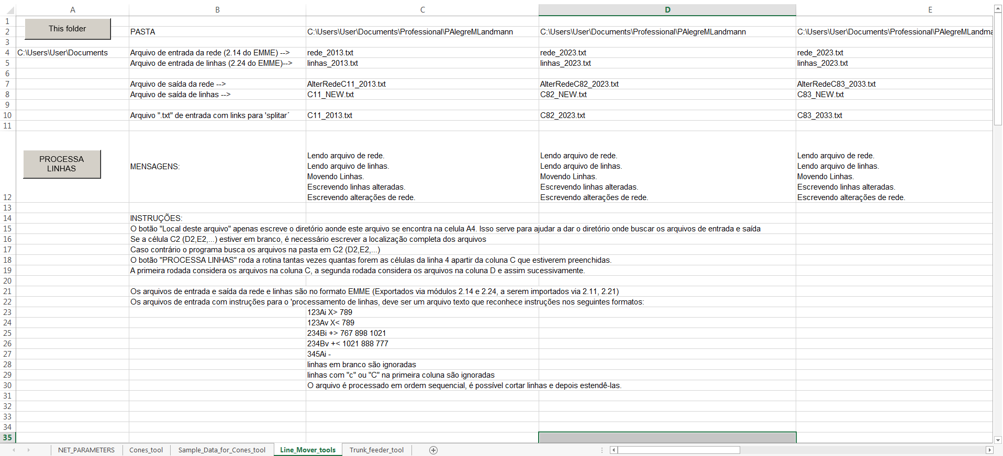
“Mudador de linhas”

Slide 23
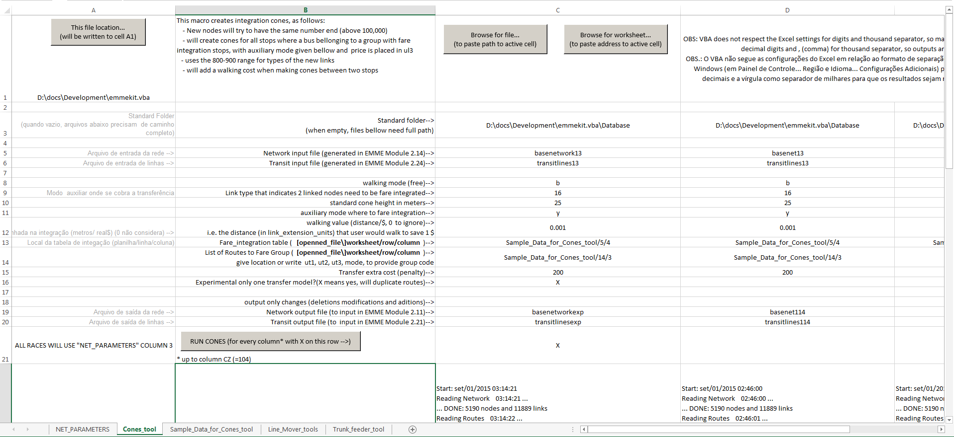
“Casquinhador”

Slide 24
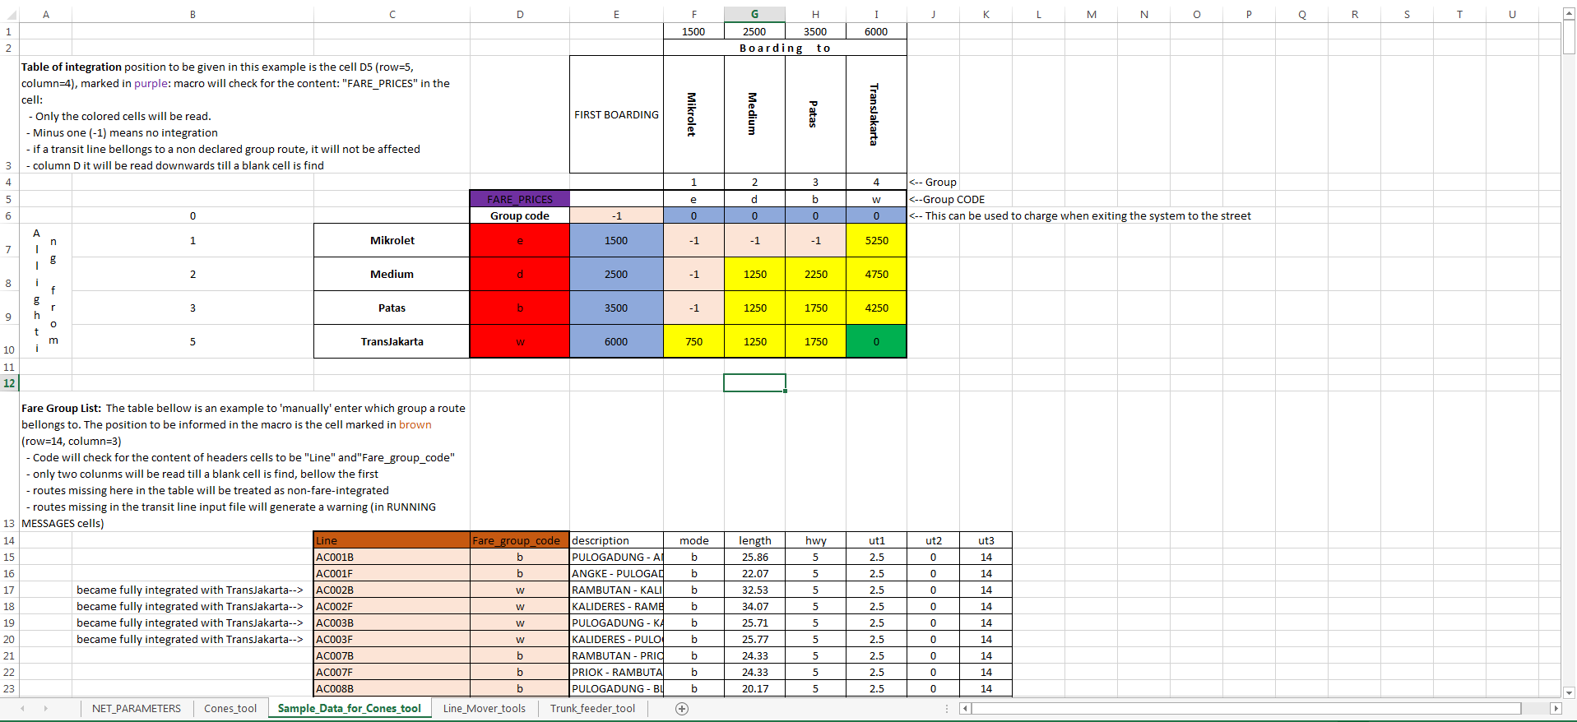
“Casquinhador”

Slide 25
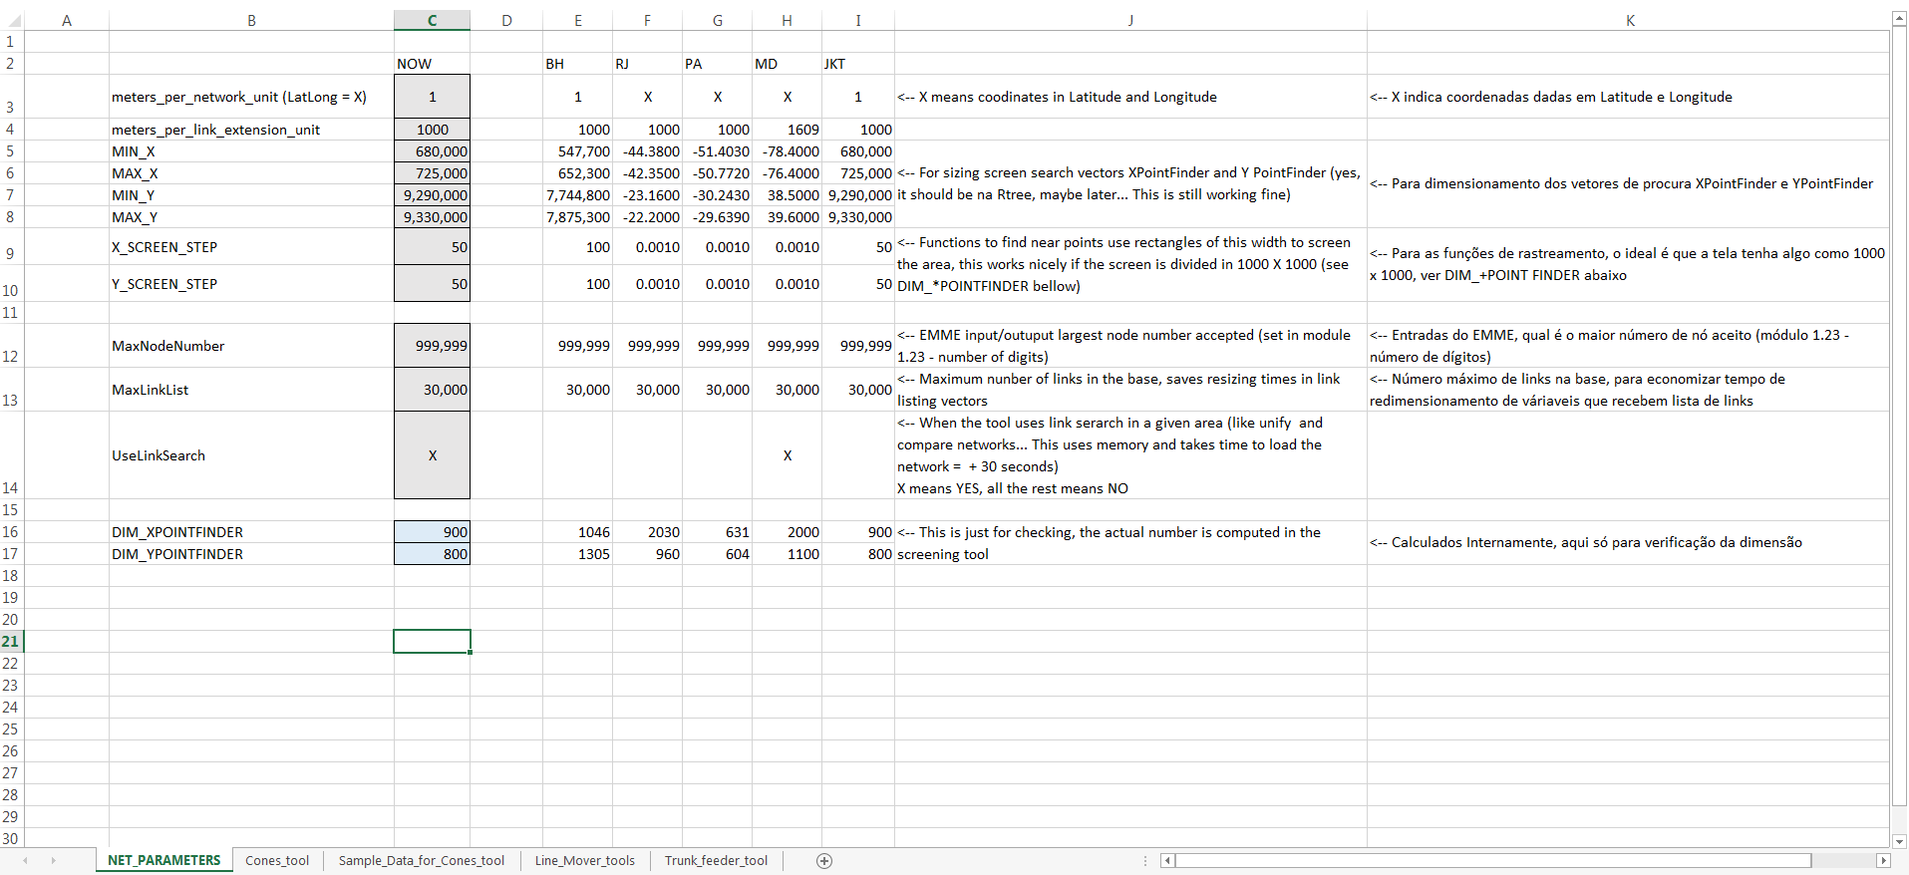
“Casquinhador”

Slide 26
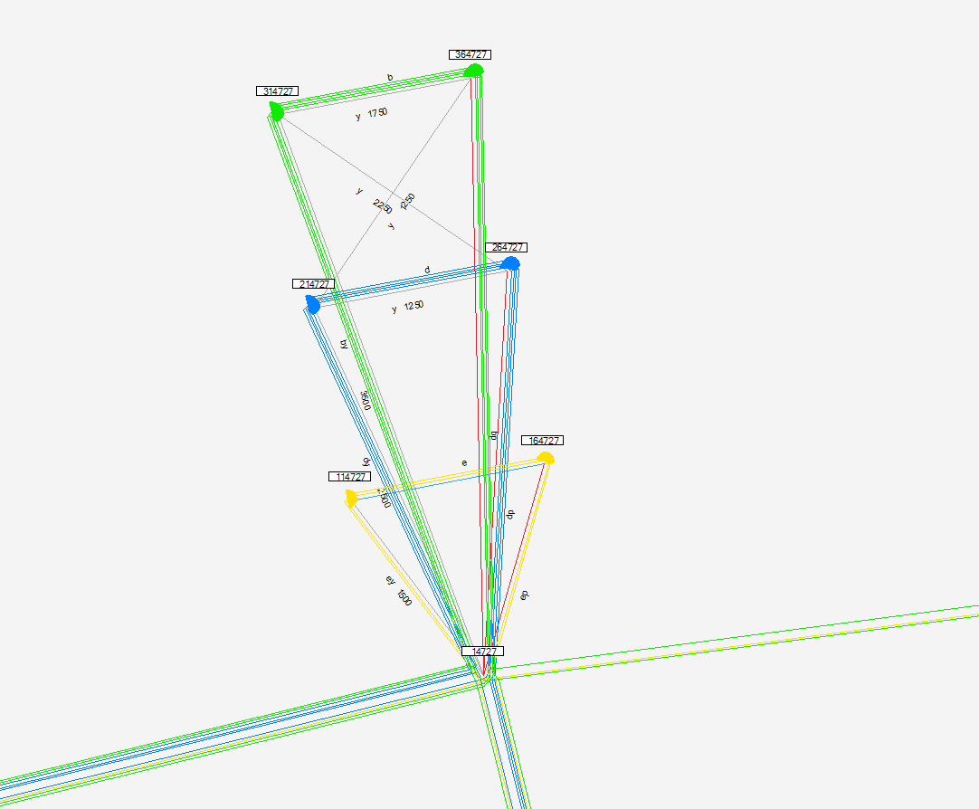

Slide 27
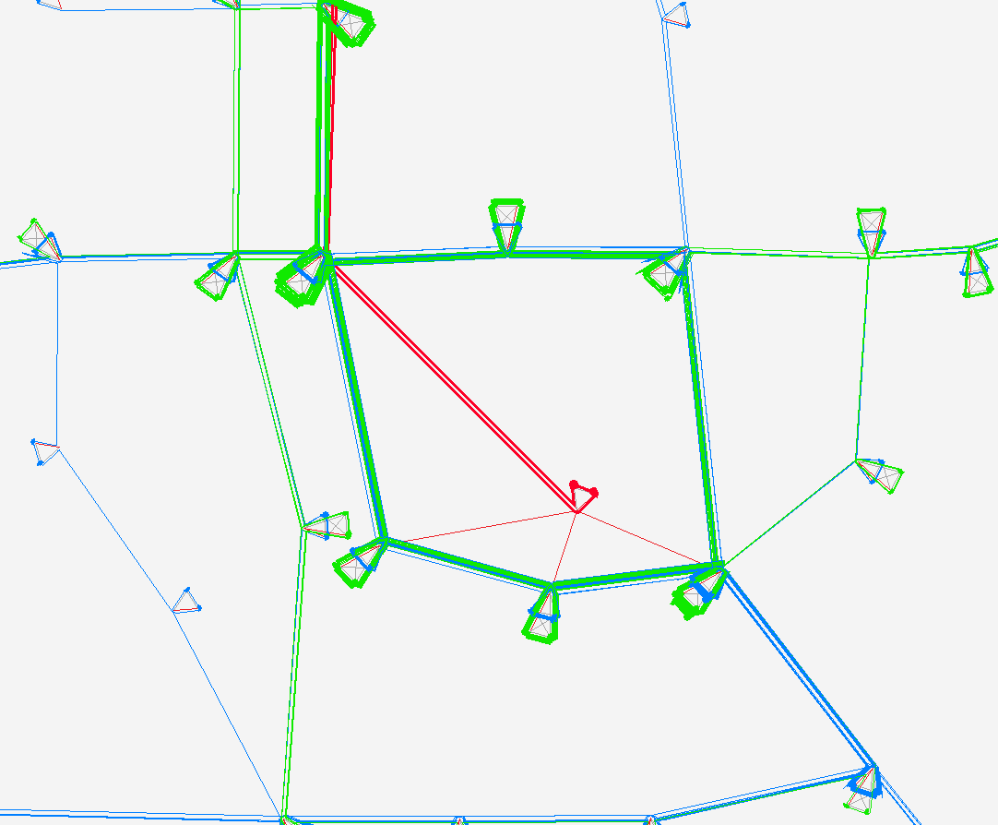

Slide 28
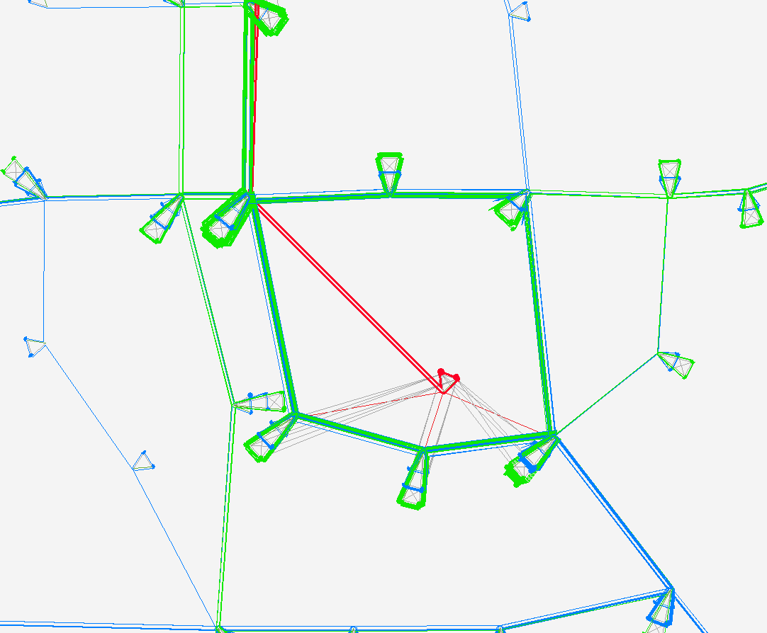

Slide 29
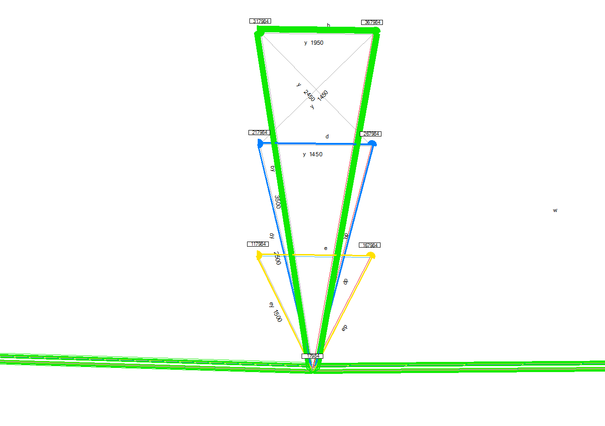

Slide 30
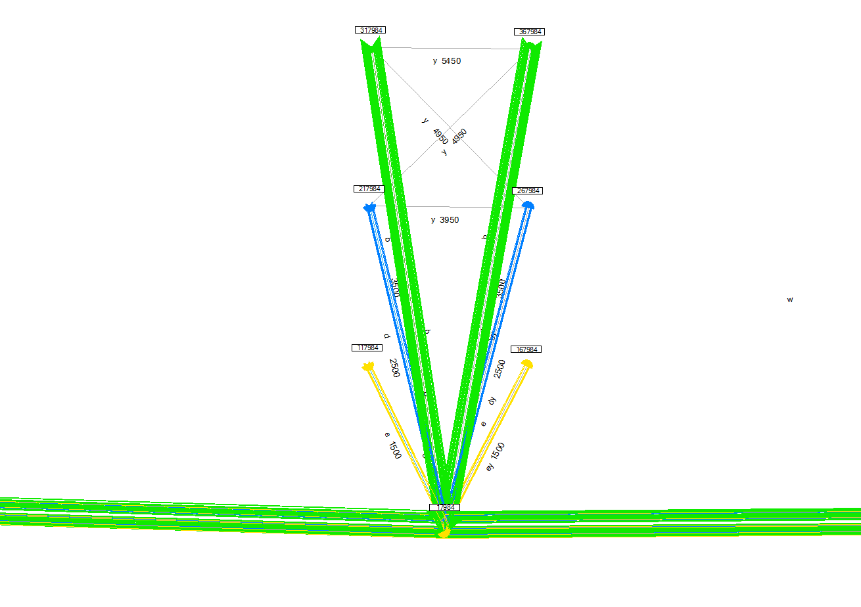

Slide 31
emmekit.VBA
Uma ferramenta para compartilhar
www.elebeta.com.br

